Slide 1
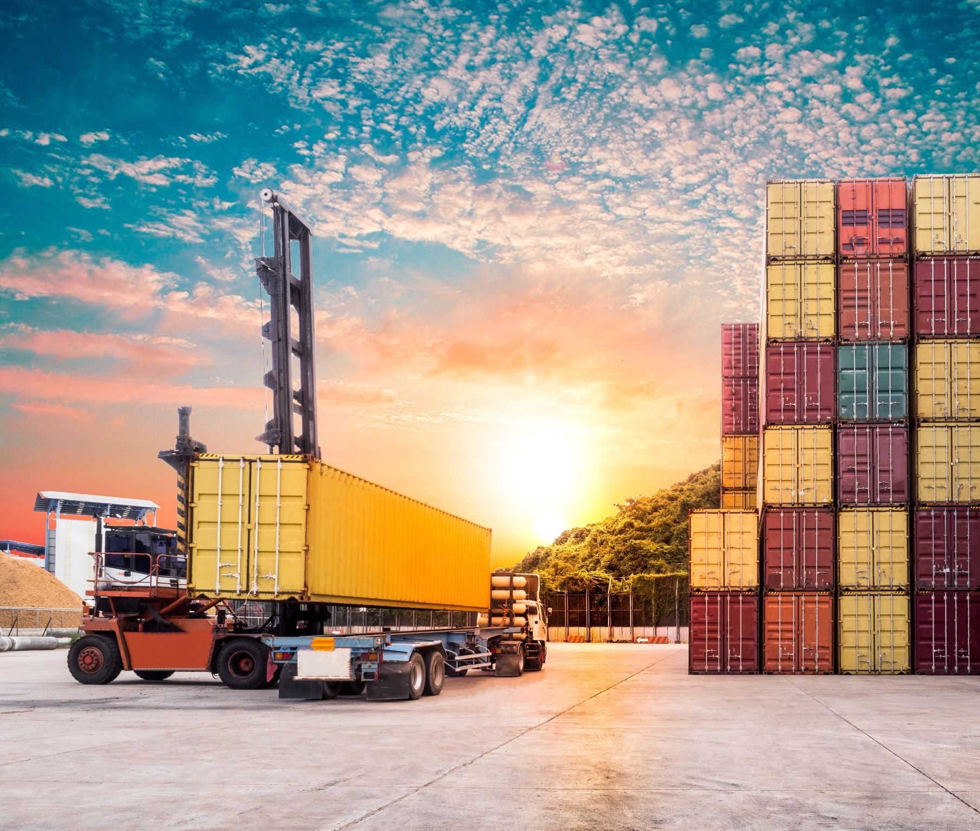
Project Containers Groep 6 Opdrachtgever: Cofano
Anass, Bram, Brian, Ilias, Jurriaan, Milan

Slide 2

Inhoudsopgave
Het project
Onderzoeksvraag
Informatie en data verzamelen
Reinforcement learning
Overzicht van het trainen
Lineair programmeren
Vervolgstappen

Slide 3
Het project
Problemen met het laden en lossen van containers
Beginnen met een simpele opzet en volgorde
Geoptimaliseerde indeling van containers

Slide 4
Onderzoeksvraag
Hoe kunnen de containers optimaal ingedeeld worden, zodat de containers die bestemd zijn voor hetzelfde zeeschip bij elkaar blijven?

Slide 5
Informatie en data verzamelen
Literatuuronderzoek naar reinforcement learning
Kennismaken met een reinforcement learning model
Opzet maken met indeling van containers

Slide 6

Reinforcement learning
Benodigdheden:
- Environment
- Agent
- Actions
- State

Slide 7
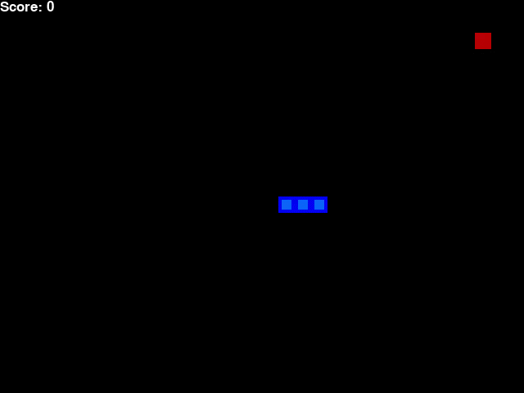
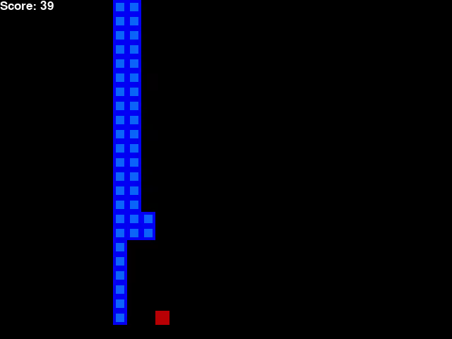
Onze basis voor Reinforcement Learning
Ongetraind
Getraind

Slide 8
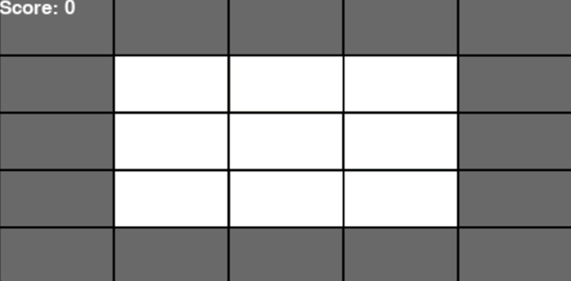
Environment
Begonnen met een wit 3x3 veld voor containers
Grijze looppaden voor kranen waar geen containers geplaatst kunnen worden
Een score die wordt bijgehouden

Slide 9
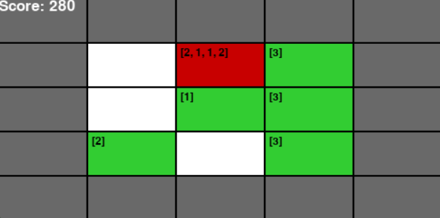
Opbouw van de penalties (1)
Penalty:
Voor simplificatie momenteel maximaal één hoog

Slide 10
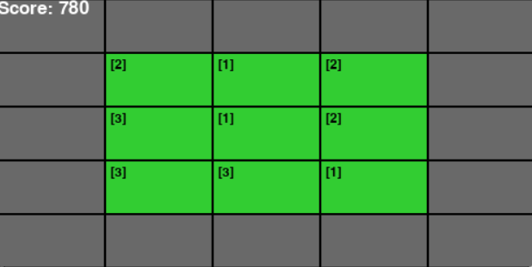
Opbouw van de penalties (2)
Penalty:
Een container plaatsen op de kolom van containers met een andere bestemming

Slide 11
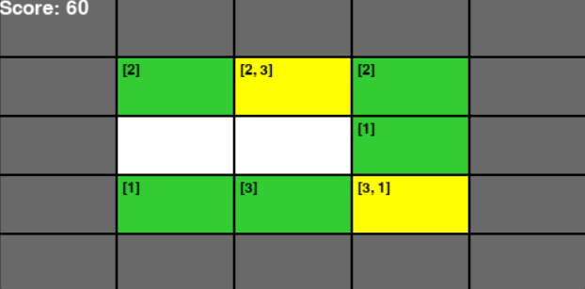
Opbouw van rewards (1)
Reward:
Een container plaatsen op een vak waar nog geen container stond

Slide 12
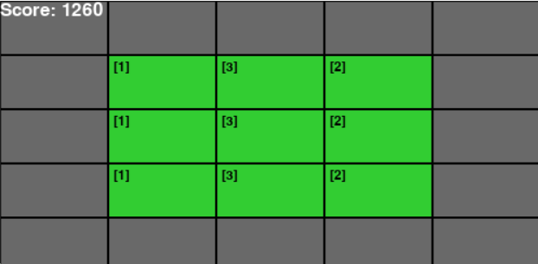
Opbouw van rewards (2)
Reward:
Een container plaatsen op de kolom van containers met dezelfde bestemming

Slide 13
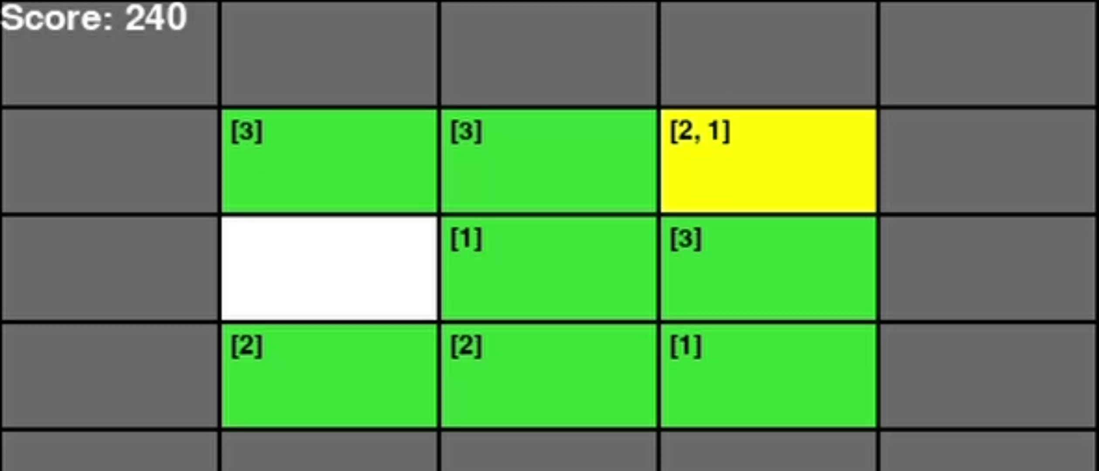
Resultaten Reinforcement Learning

Slide 14
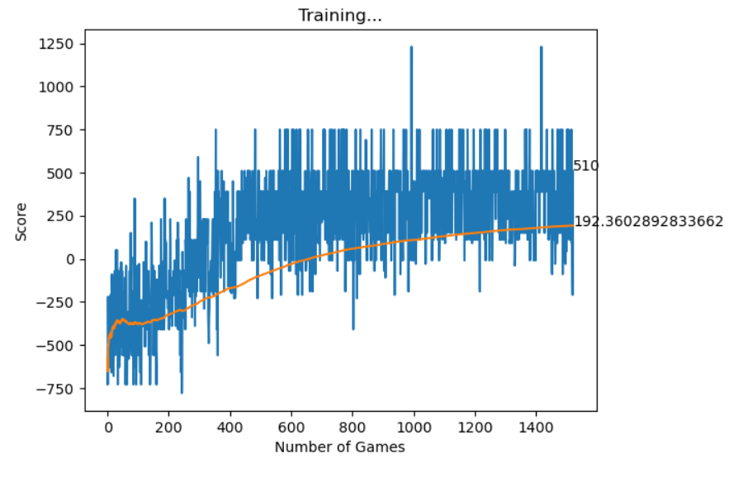
Overzicht van het trainen

Slide 15

Lineair programmeren
Na uitwerking optimale indeling van containers
Nog bezig met restricties
Aanvulling op Reinforcement Learning
Y
X

Slide 16
Vervolgstappen
Lineair programmeermodel verder ontwikkelen
Valideren op basis van onze opgestelde dataset
Tunen van de hyperparameters aan de hand van de validatie
Complexiteit stap voor stap opbouwen
Meer containers
In de hoogte stapelen
Meerdere containers tegelijk plaatsen

Slide 17

Tijd voor vragen (en tips)

